Slide 1
Проектная деятельность как одна из форм взаимодействия с родителями воспитанников
Воднева Ольга Федоровна
Тихонова Виктория Николаевна
Учителя-логопеды МБДОУ № 307
г. Красноярска

Slide 2
«Только вместе с родителями, общими усилиями, педагоги могут дать детям большое человеческое счастье.» (В. А. Сухомлинский) .
«Самое сложное в работе с детьми – это работа с их родителями»
(старый школьный афоризм)

Slide 3
Закон «Об образовании» обязывает педагогов и родителей стать не только равноправными, но и равноответственными участниками образовательного процесса.

Slide 4
Одной из привлекательных и результативных форм совместной деятельности дошкольников и взрослых является
проектная деятельность.
Основное предназначение метода проектов – предоставление детям возможности самостоятельного приобретения знаний при решении практических задач или проблем, требующих интеграции знаний из различных предметных областей.
Преимущества проектного метода:
является одним из методов развивающего обучения, т.к. в его основе лежит развитие познавательных навыков детей, умение самостоятельно конструировать свои знания, ориентироваться в информационном пространстве;
повышает качество образовательного процесса;
служит развитию критического и творческого мышления;
способствует повышению компетентности педагогов и родителей.

Slide 5
Проекты, реализованные в ДОУ с участием родителей:
1. «Учим стихи играючи»
2. «Грамотяша»
3 «Буквин домик»
4 «В гостях у сказки»
5 «Путешествие по Красноярску»
6 «Страна красивой речи»
7 «Главное-вместе!»
8 «Семейная мастерская»
9 «Играй и развивайся»
10 «По страницам книг Н.Н. Носова»

Slide 6
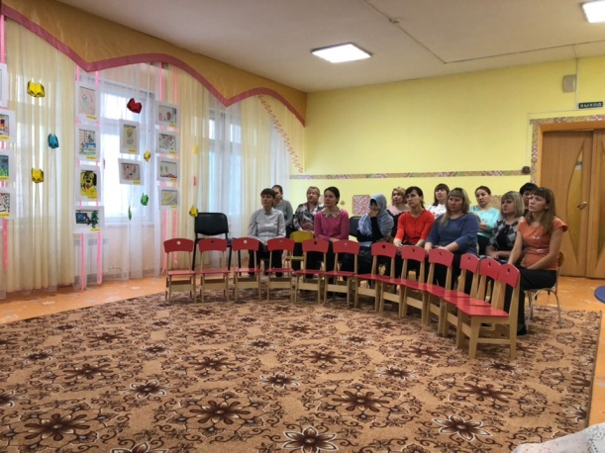
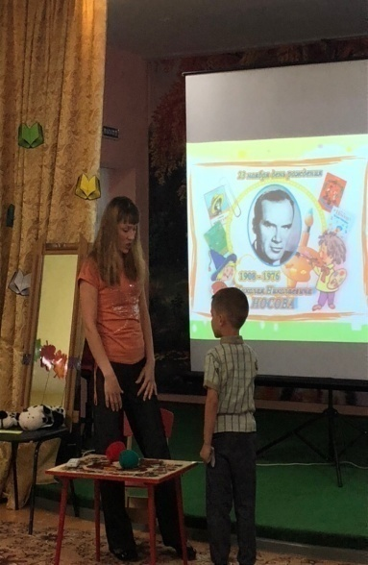
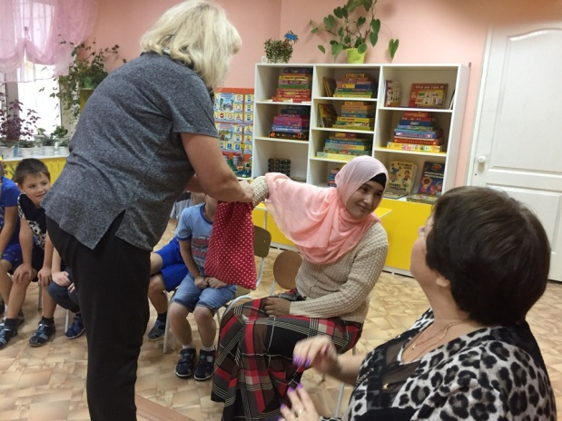
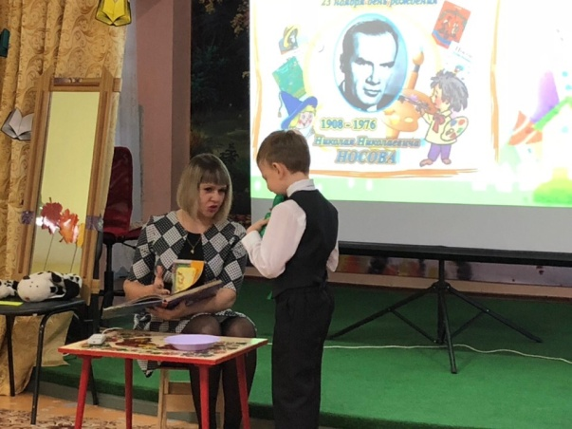
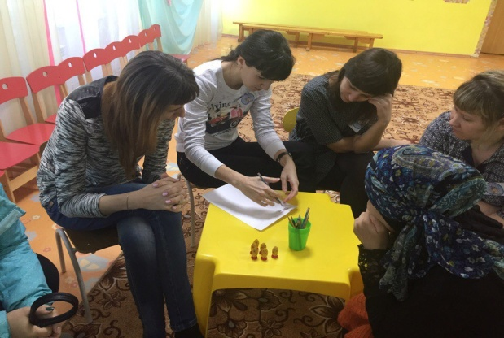
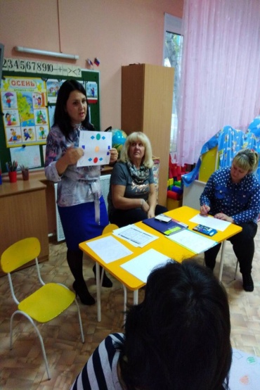
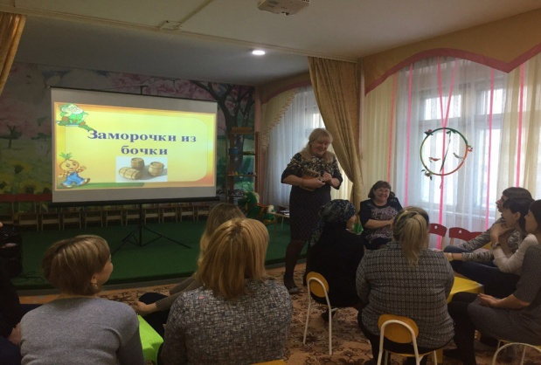
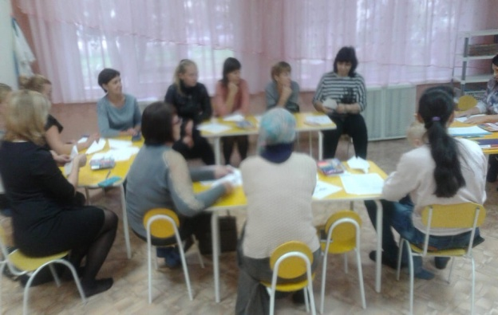

Slide 7
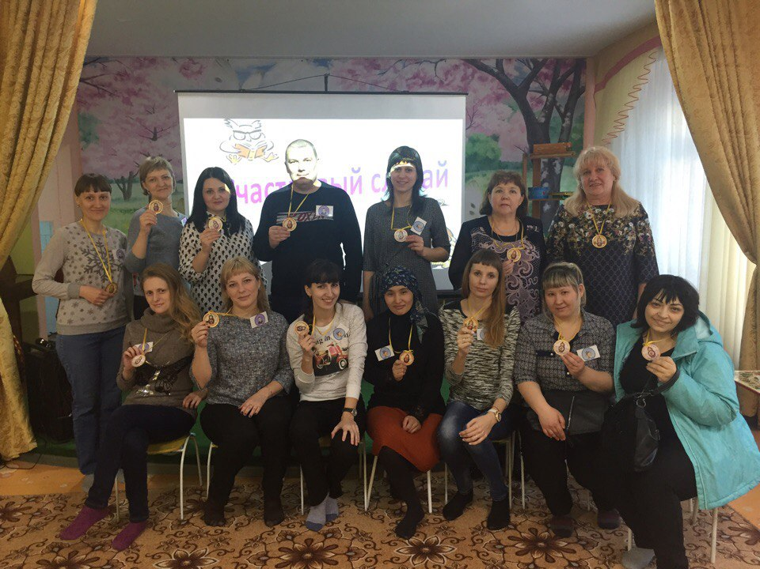

Slide 8
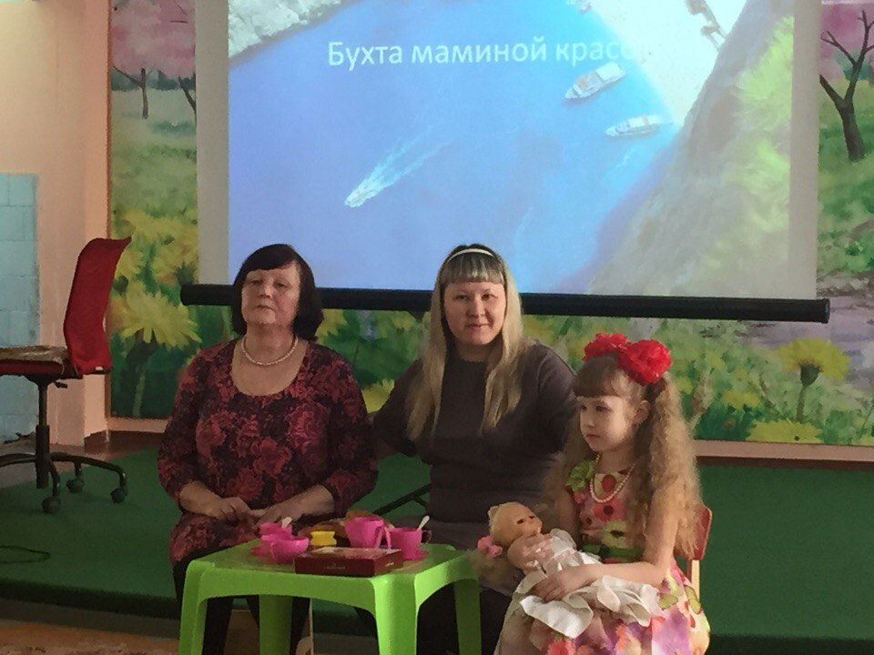
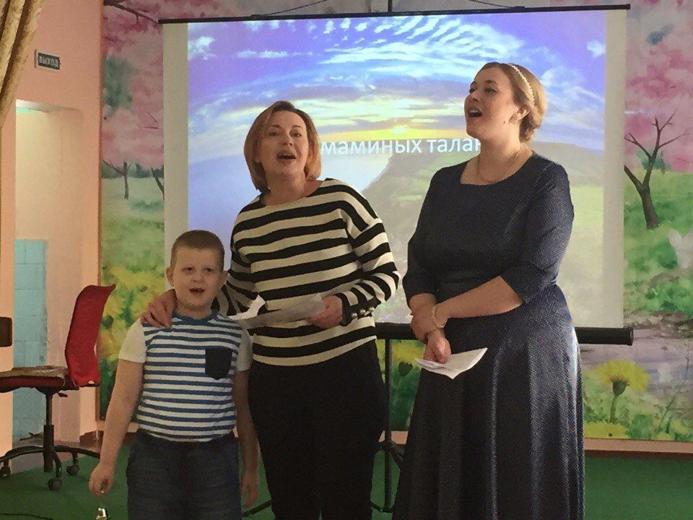
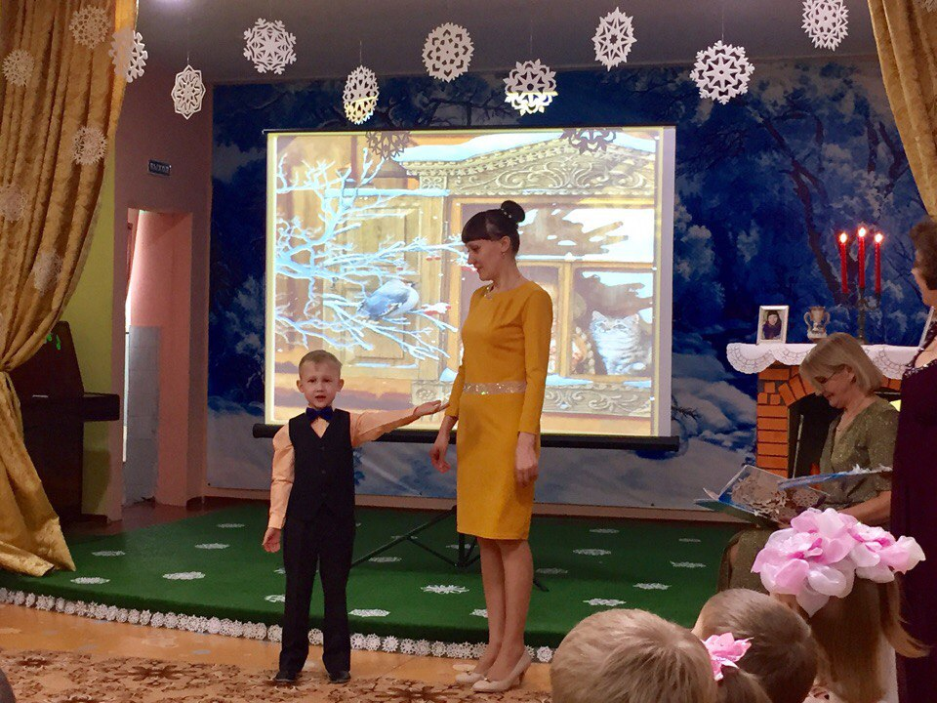
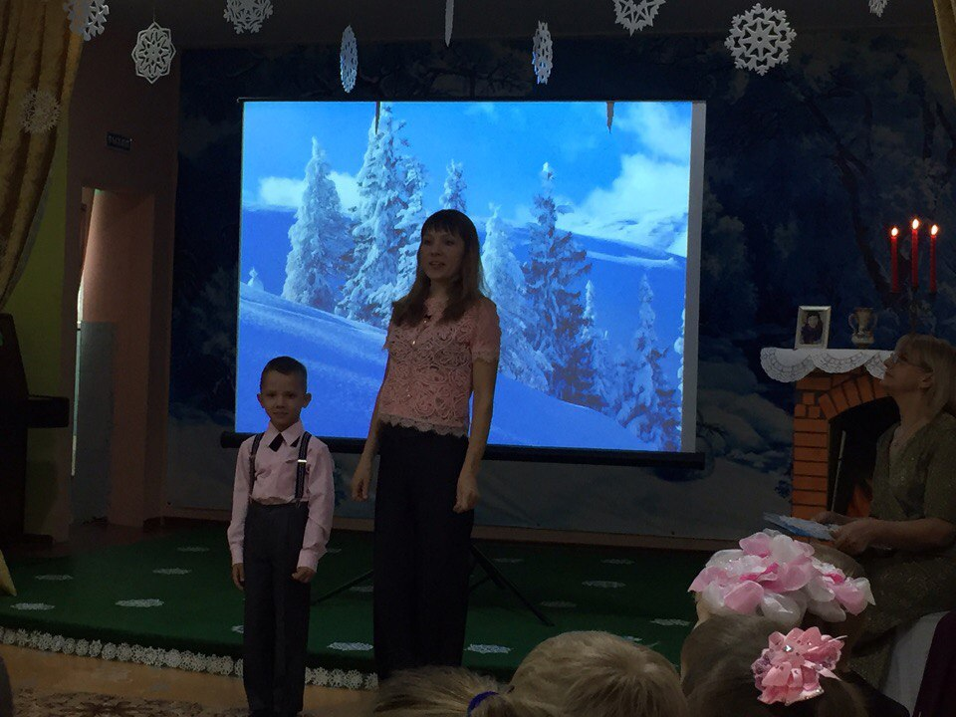

Slide 9
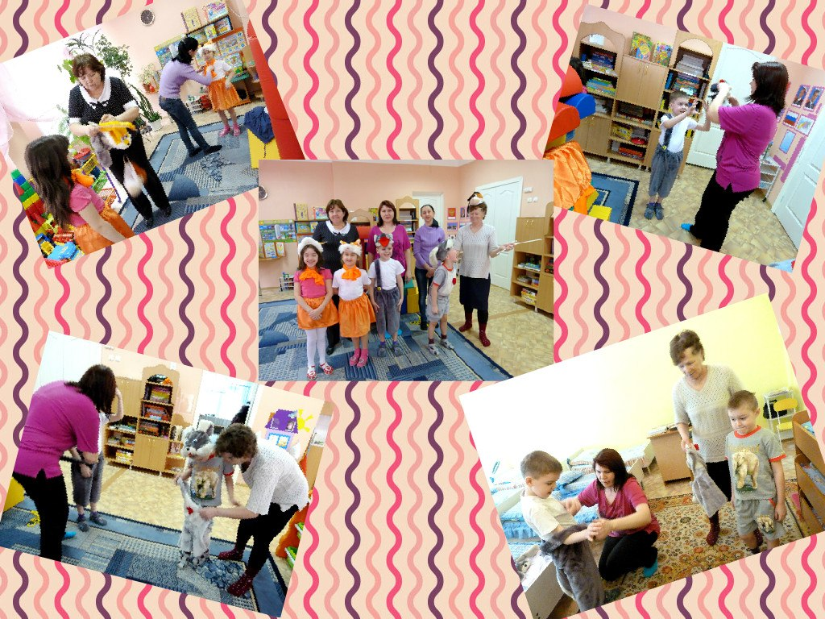

Slide 10
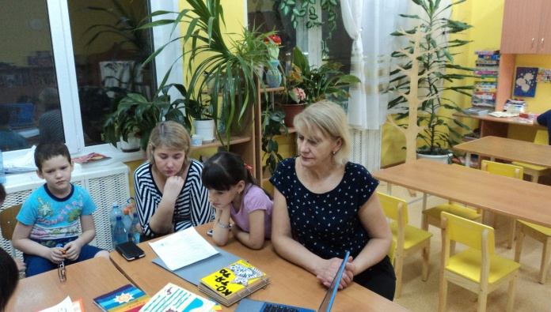
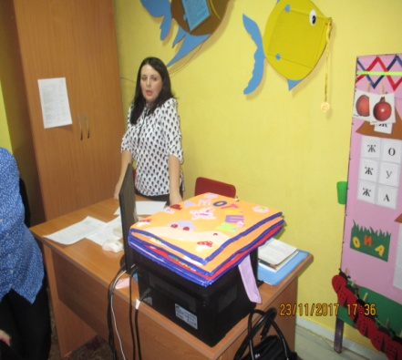
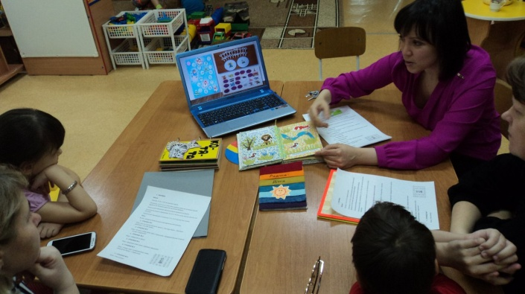
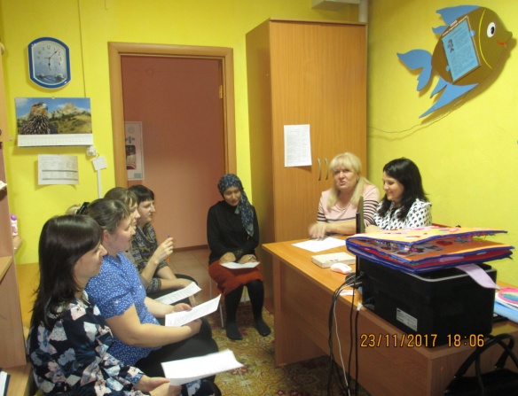
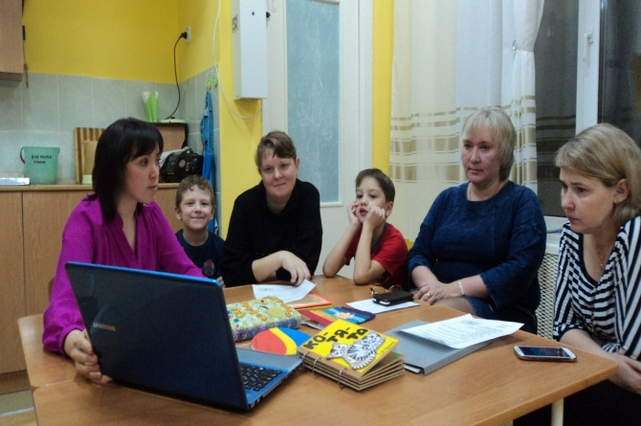
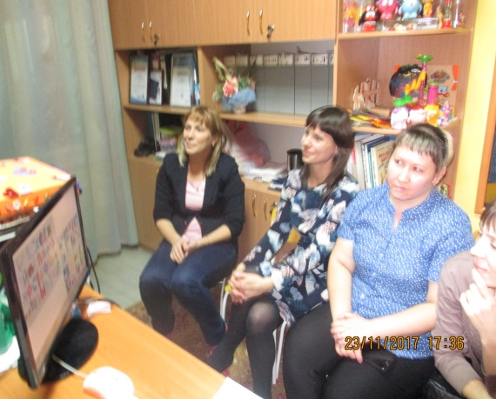

Slide 11
Заключение
Метод проектов в работе с до школьниками сегодня – это оптимальный , инновационный и перспективный метод, который должен занять свое достойное место в системе дошкольного образования.

Slide 12
Благодарим за внимание

